Slide 1
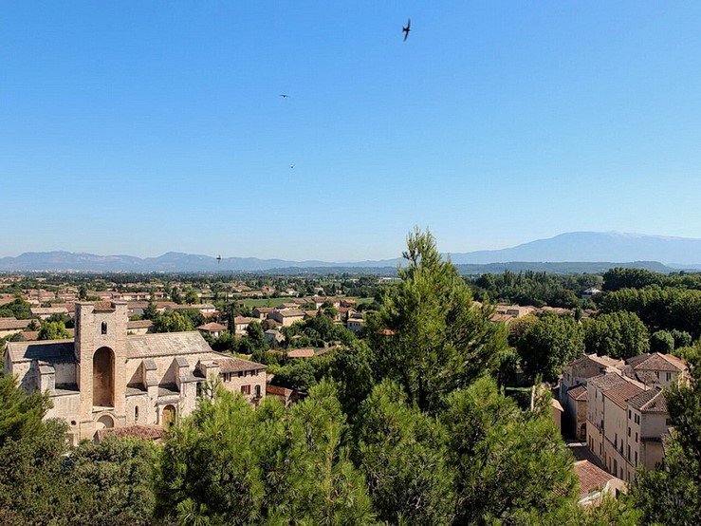
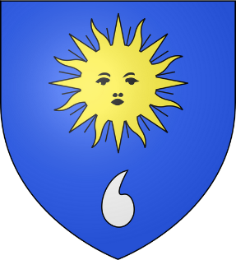
Pernes les Fontaines
département du Vaucluse ,région Provence-Alpes-Côte d'Azur
Ses habitants sont appelés les Pernois
citée millénaire du Comtat-Venaissin
Pernes les Fontaines est la ville des fontaines 40
fontaines anciennes , sculptées, colossales ou discrètes...

Slide 2
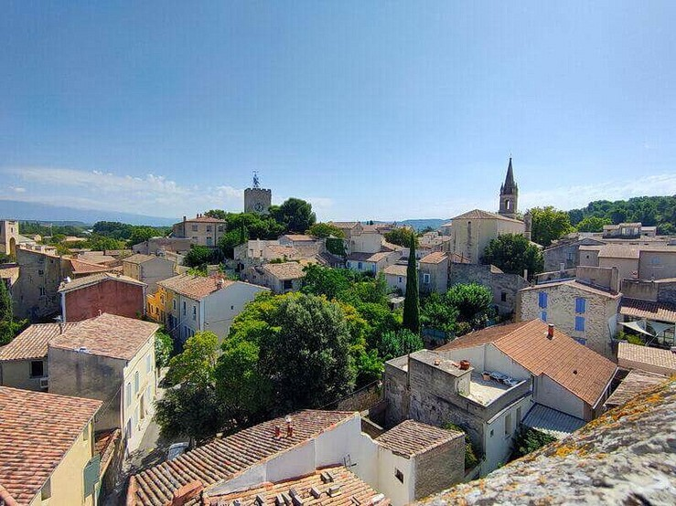
Pernes les Fontaines, surnommée « Perle du Comtat », est une jolie bourgade provençale située aux pied des Monts du Vaucluse face au Mont Ventoux,

Slide 3
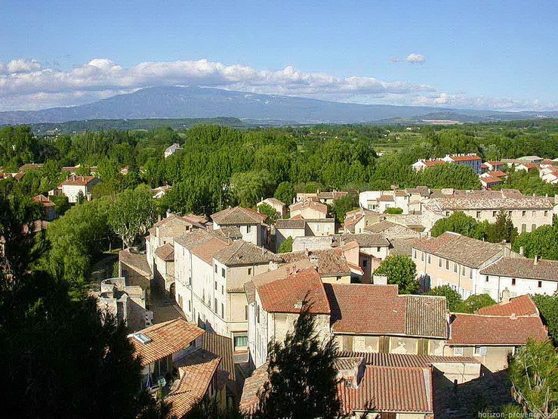
Pernes a complété son nom en Pernes-les-Fontaines les sources abondent aux alentours et depuis le 17ème siècle les fontaines sont alors signe extérieur de richesse,

Slide 4
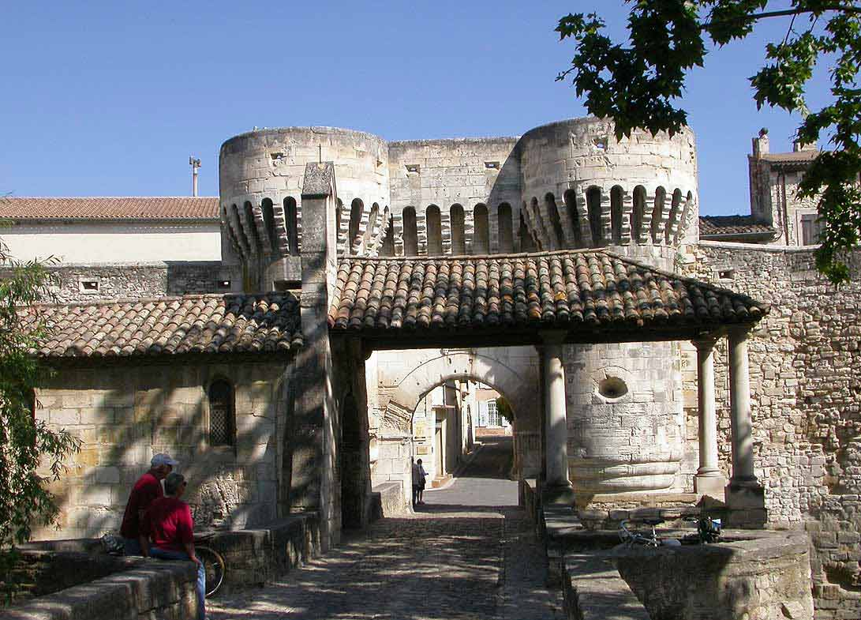
Porte Notre Dame
flanquée de deux tourelles demi-rondes, et d'un pont du 17 iéme siècle auparavant un pont levis enjambant la rivière Nesque.

Slide 5
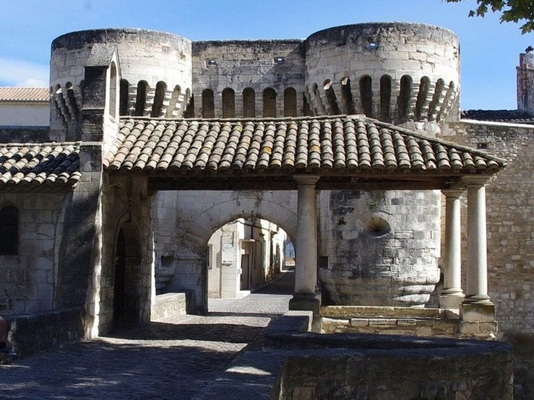
La porte Notre Dame
construite au XIVe siècle, fut aménagée en 1548 avec l'ajout de meurtrières et canonnières. L'arche du pont au dessus de la Nesques devant la porte a remplacé le pont levis au XVIIe siècle.

Slide 6
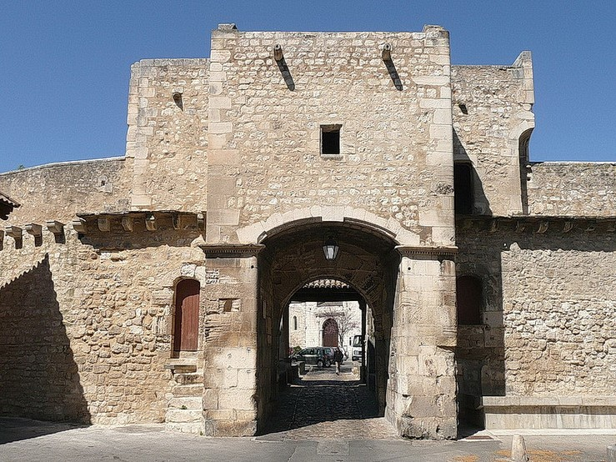
Façade du côté intra-muros.

Slide 7
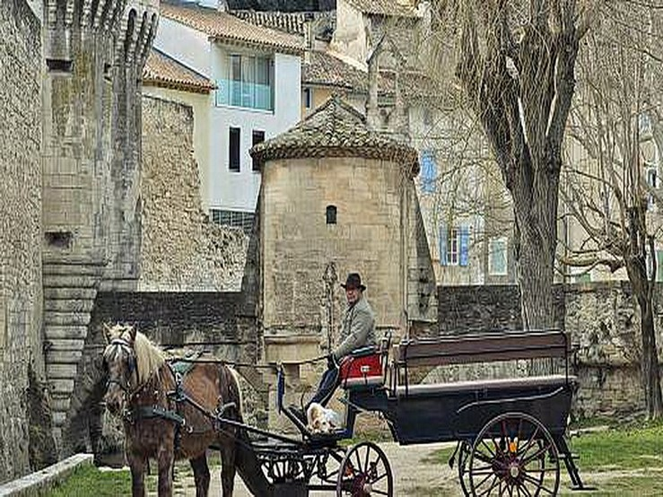
Pernes-les-Fontaines
Visites commentées de la ville en calèche

Slide 8
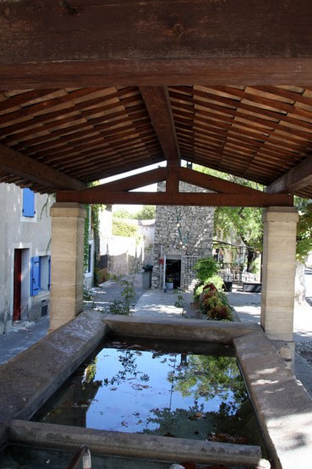
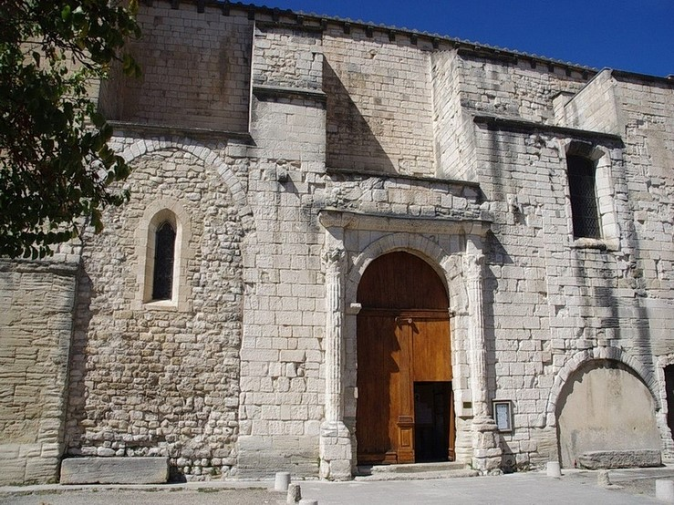

Slide 9
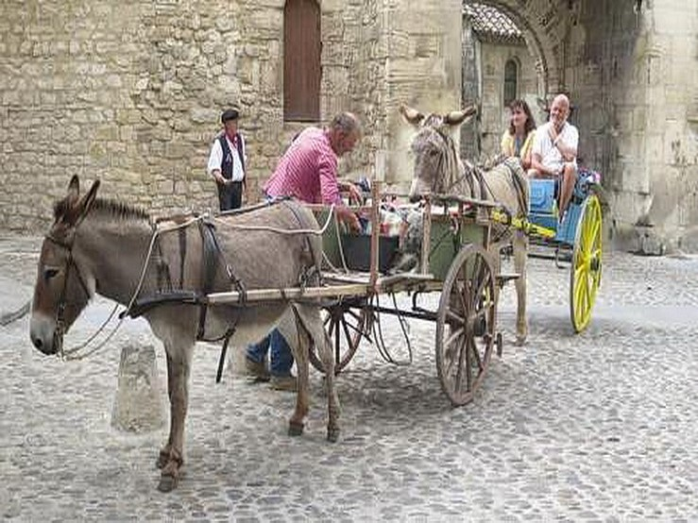
Les Ânes de Pernes propose différentes balades en calèches avec des ânes attelés pour visiter la jolie commune de Pernes-les-Fontaines de façon originale.

Slide 10
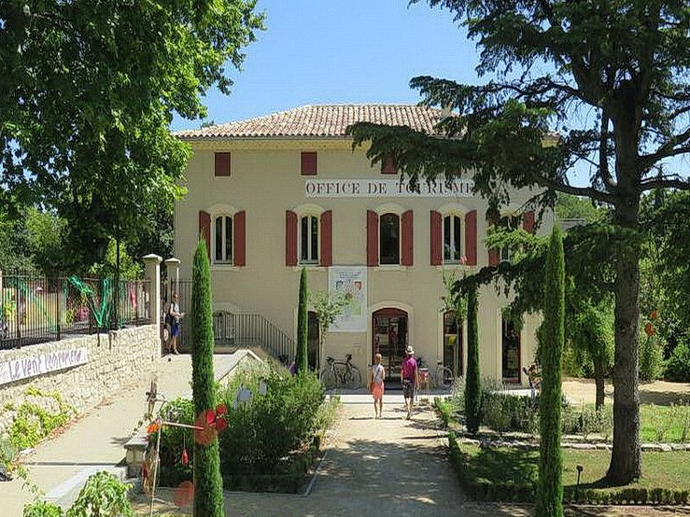
Office de Tourisme de Pernes-les-Fontaines Porte du Ventoux Tourisme

Slide 11
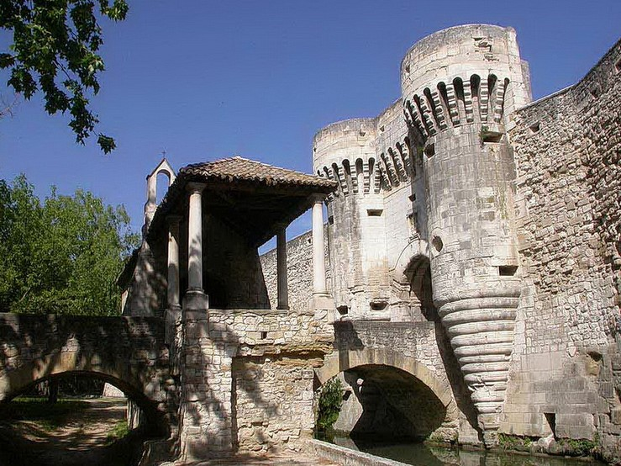
La chapelle, le pont et la porte.
Les quatre portes qui défendaient la ville étaient chacune placées sous la protection de la Vierge, matérialisée par l'édification d’une chapelle dédiée à Marie.

Slide 12
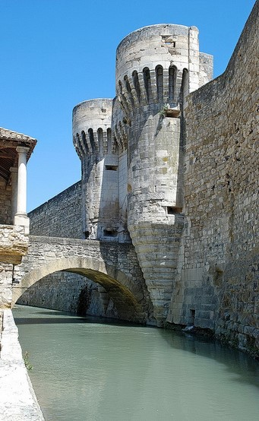
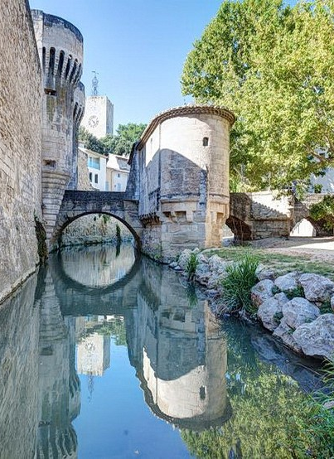
La rivière Nesque au pied de la porte.

Slide 13
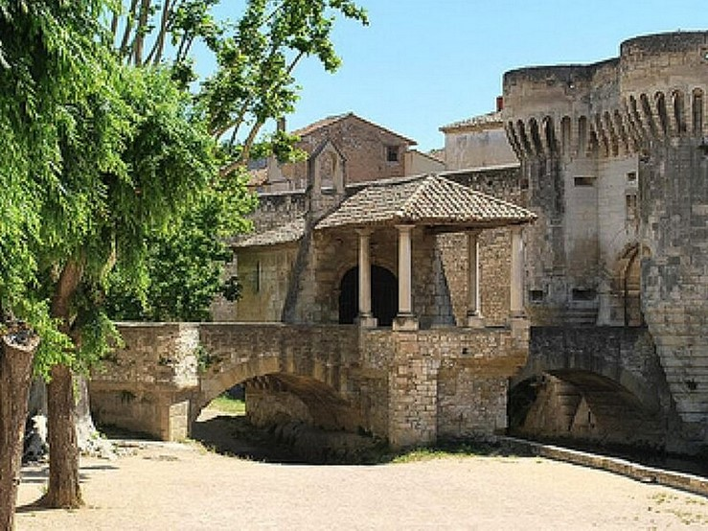
. La chapelle Notre Dame étaient aussi le lieu de rassemblement de la confrérie des maçons de Pernes, chargée de défendre les intérêts de la profession.

Slide 14
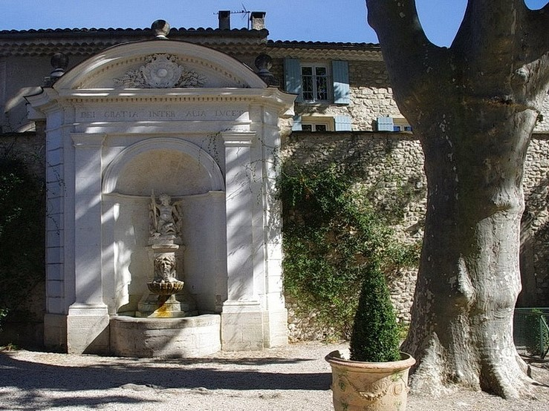
La fontaine de la Mairie (ou de l'ange) est surmontée d'un fronton où est inscrite la devise de Pernes "Dei gratia inter alia lucet" (par la grâce de dieu elle brille entre toutes).

Slide 15
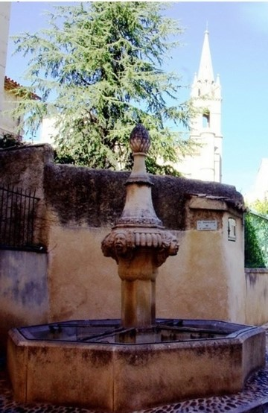
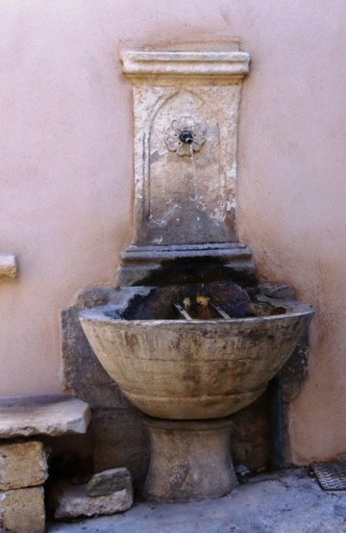
La fontaine de l’Hôpital
Fontaine rue de la République
appelée aussi de l'Asne, qui désignait une cane, la femelle du canard.
fontaine intégrée dans une maison l'eau a été largement mise en place dès le XVIIIe siècle.

Slide 16
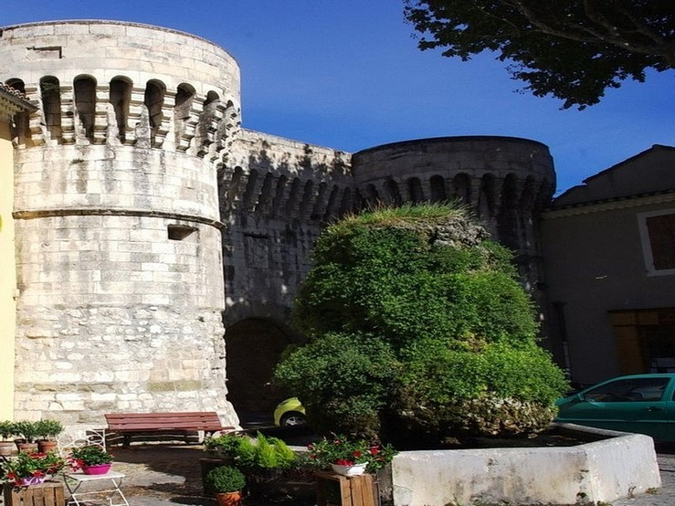
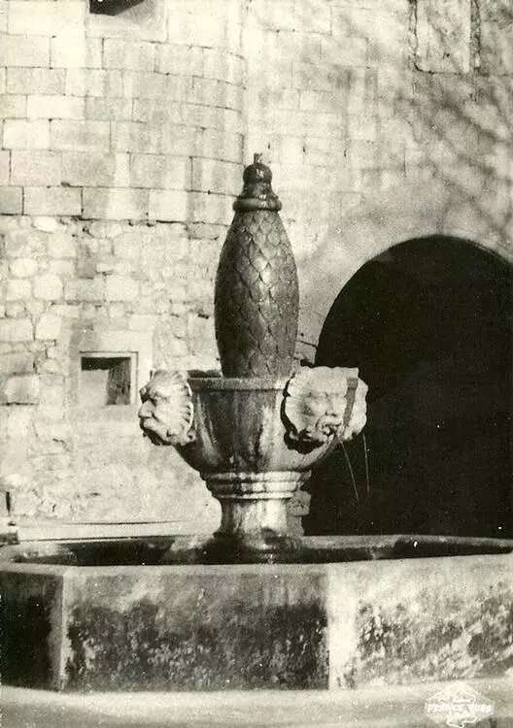
Fontaine de la porte de Villeneuve
cette fontaine est actuellement incorporée dans les concrétions de calcaire qui masquent sa forme d'origine.

Slide 17
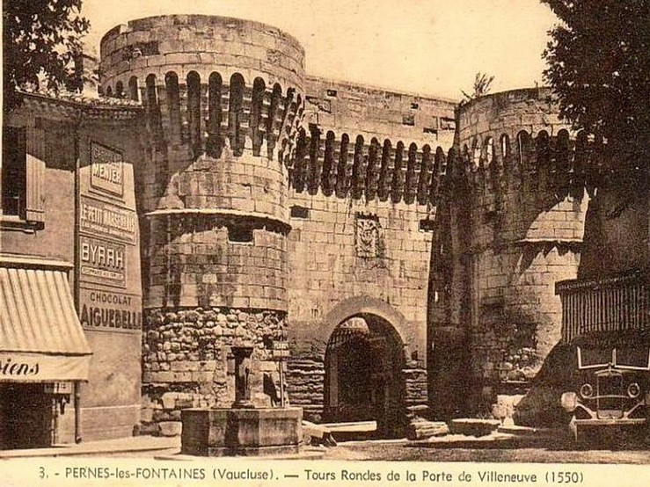

Slide 18
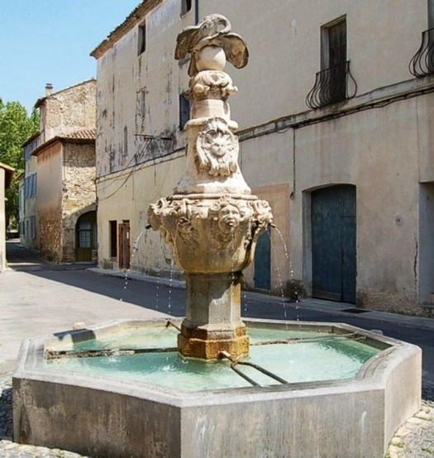
Fontaine du Cormoran
cette belle fontaine classée monument historique est une des quatre fontaines construites par la ville à la suite de la découverte de la source saint Roch à l'est de Pernes vers 1750.

Slide 19
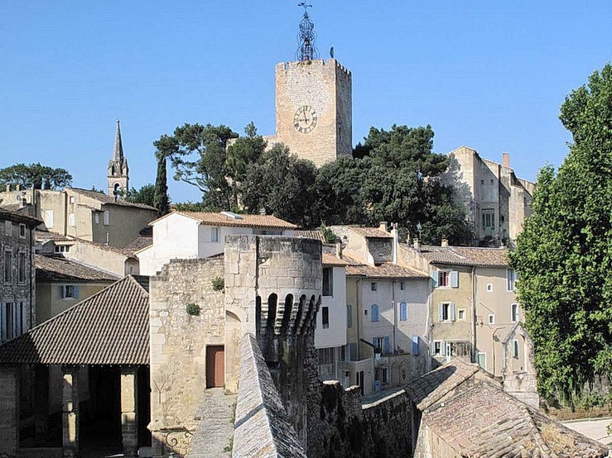
La Tour de l’Horloge est le monument le plus haut de Pernes et il offre une vue splendide sur le Mont Ventoux.

Slide 20
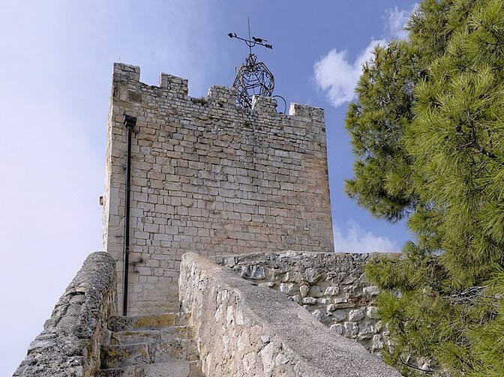
La tour de l'Horloge est l'ancien donjon du château des comtes de Toulouse,

Slide 21
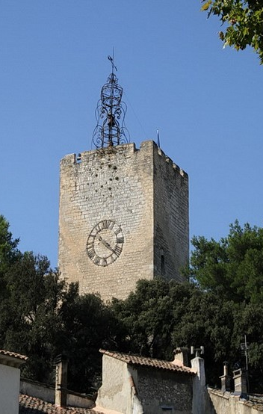
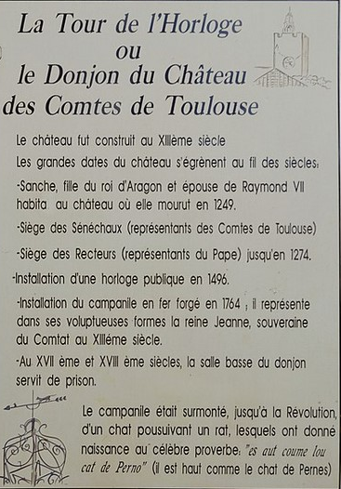

Slide 22
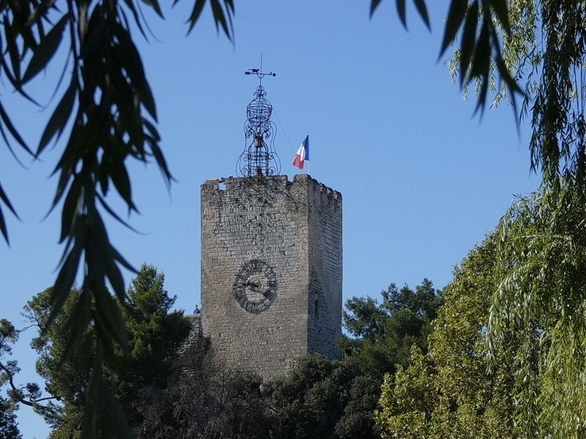
C’est un vestige d’une forteresse médiévale construite au XIIème siècle par les Comtes de Toulouse. Le campanile en fer forgé date de 1764.

Slide 23
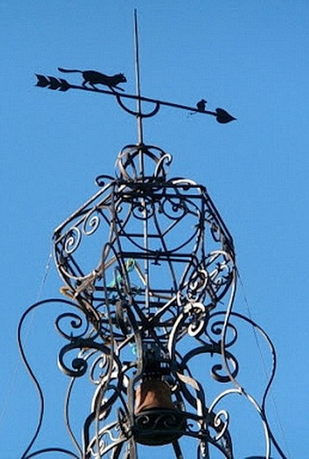
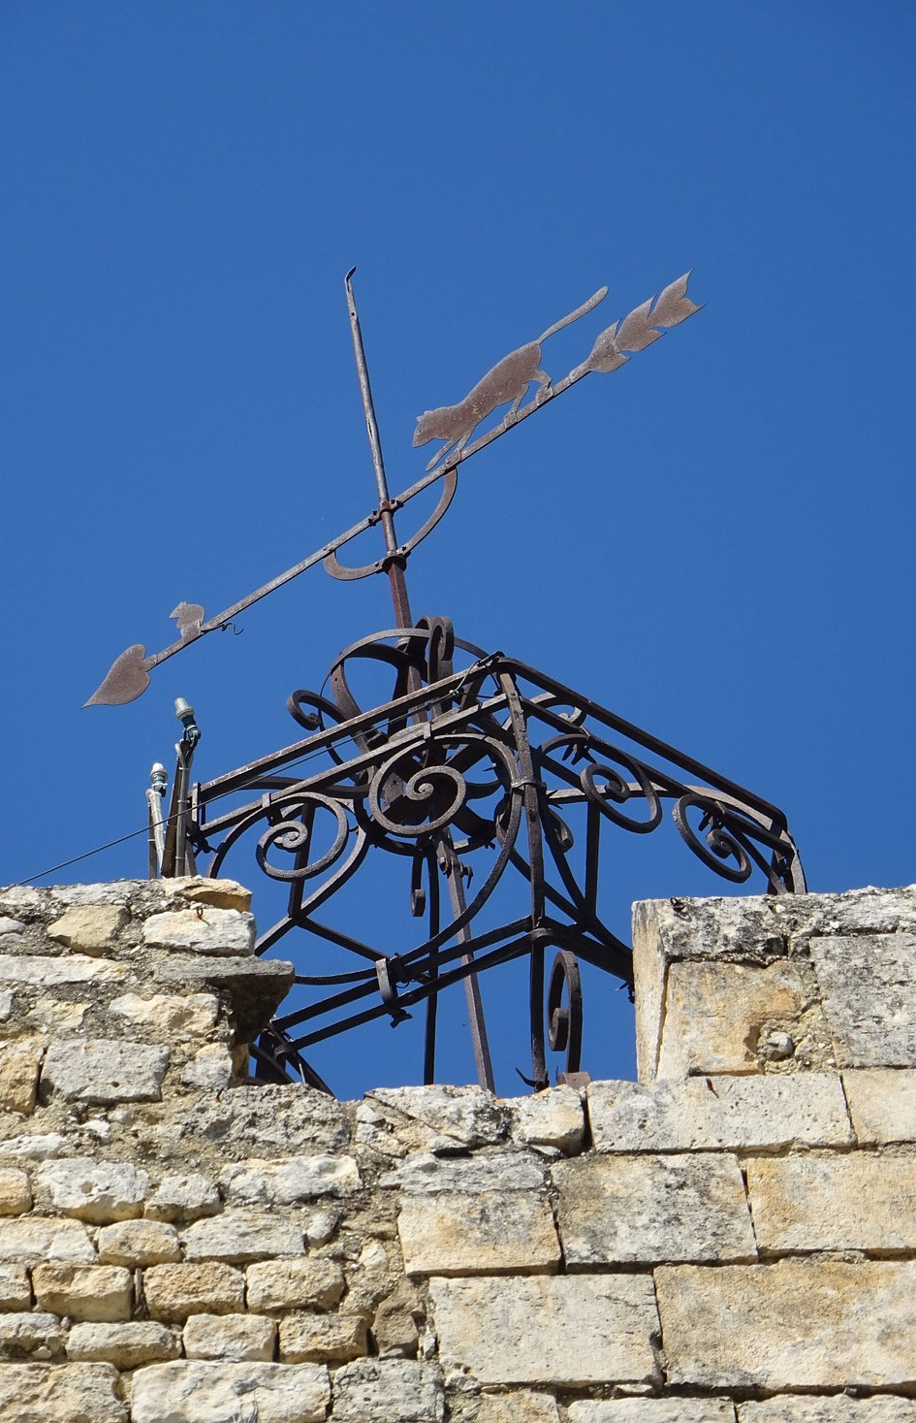
le campanile date de 1764. la girouette qui le surmonte, représentant un chat poursuivant une souris, qui est devenue le symbole de Pernes.
C'est un peu le phare de Pernes cette tour avec son horloge et son campanile qui domine le village .

Slide 24
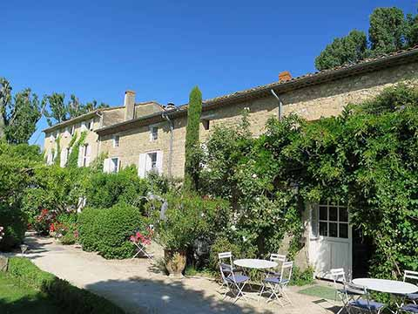

Slide 25
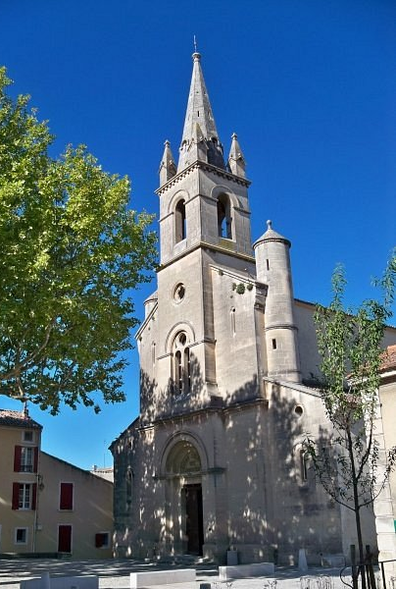
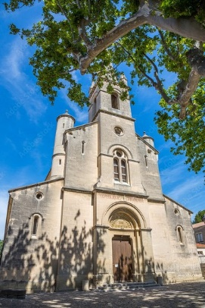
les Augustins en 1987.
L’église bâtie en 1867 doit son nom au monastère des Augustins qui était érigé à sa place des siècles auparavant dont il ne reste malheureusement aucune trace aujourd’hui

Slide 26
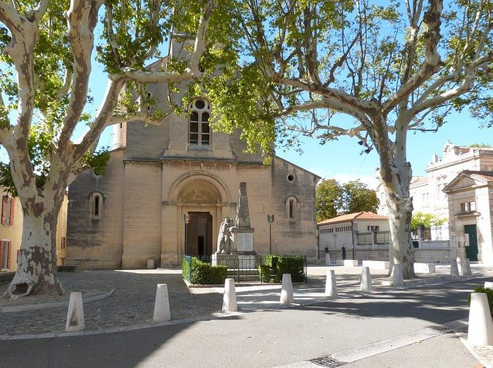
Construit sur le site d’un ancien monastère du XIVe siècle, cette église désaffectée a été transformée en Centre Culturel les Augustins en 1987.

Slide 27
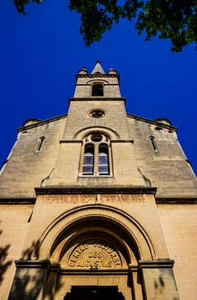
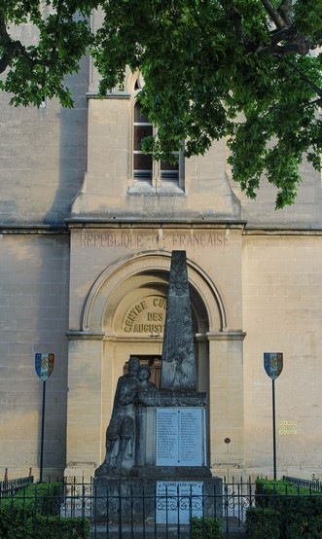

Slide 28
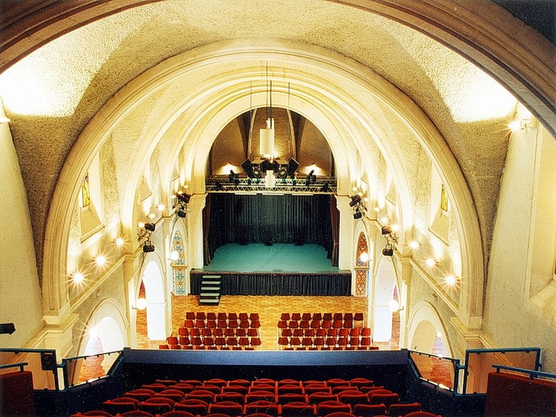
On peut désormais trouver dans ce bâtiment une salle de spectacle d’une capacité de plus de 340 places ainsi des salles de réunion et d’activité au rez-de-chaussée

Slide 29
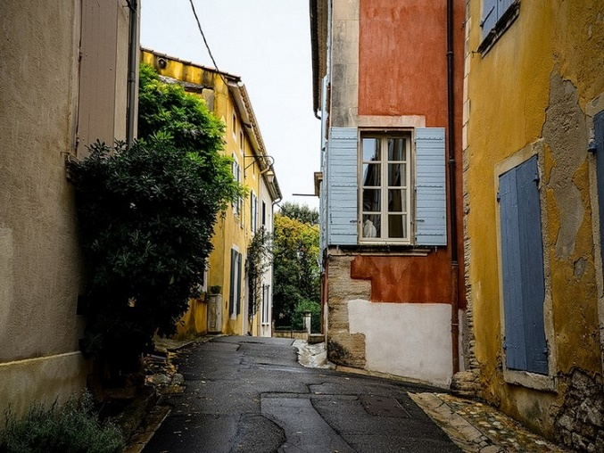

Slide 30
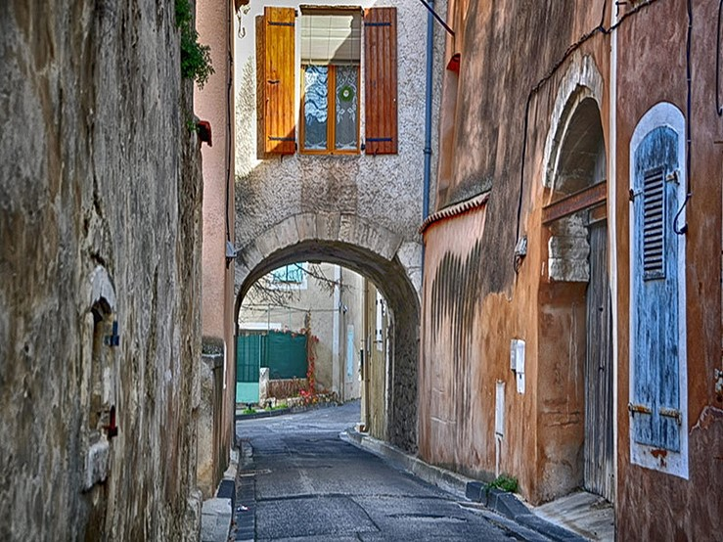
La perle du comtat ... c’est ainsi que Pernes-Les-Fontaines est surnommé.

Slide 31
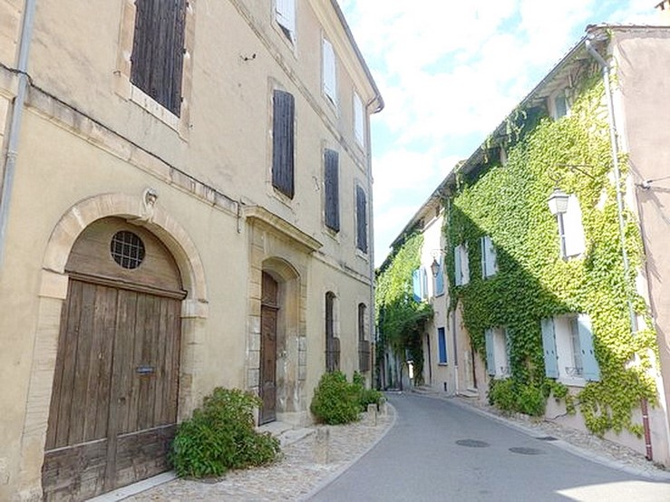

Slide 32
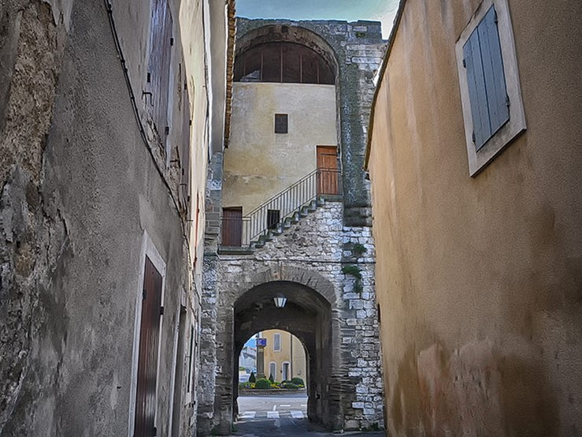

Slide 33
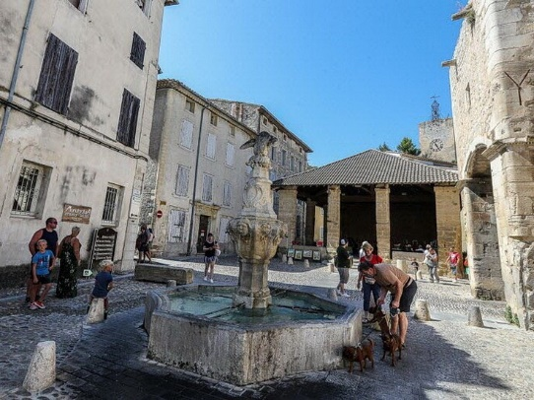

Slide 34
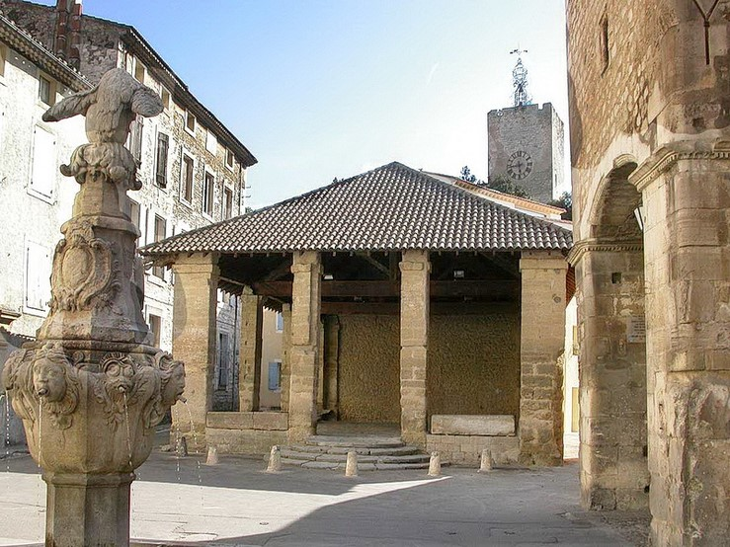
La halle date des années 1620 , utilisée en caserne , en1920 en cinéma , détruite en 1967. Restaurée dans son état initial, elle accueille le marché aux truffes en janvier chaque année

Slide 35
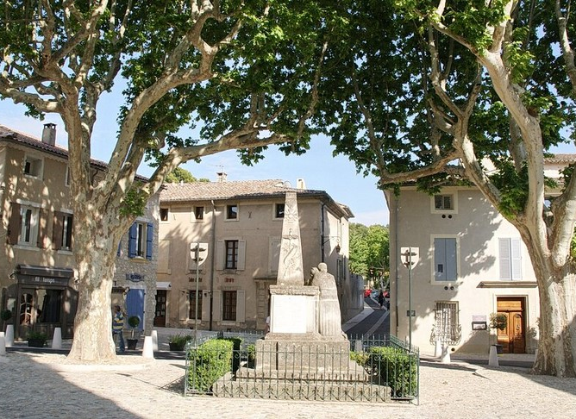

Slide 36
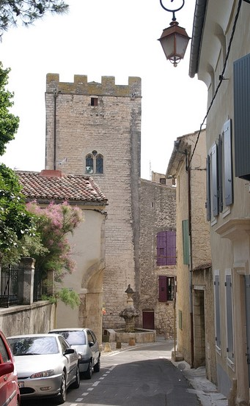
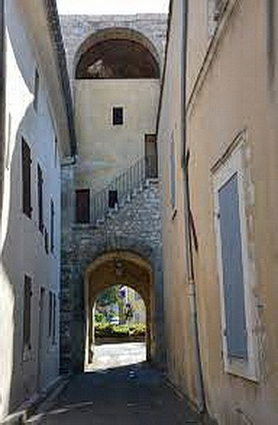

Slide 37
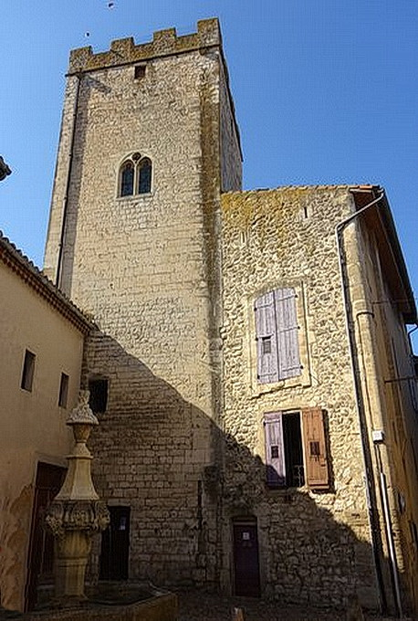
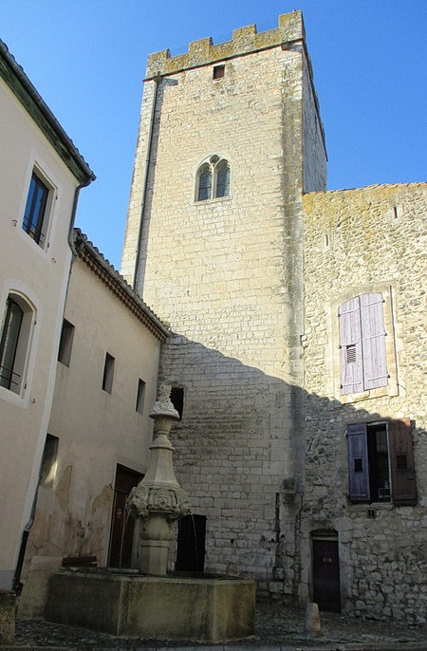
La Tour Ferrande
La tour Ferrande, est un édifice carré, haut de trois étages, daté du XIIe siècle.
fontaine du Souchet

Slide 38
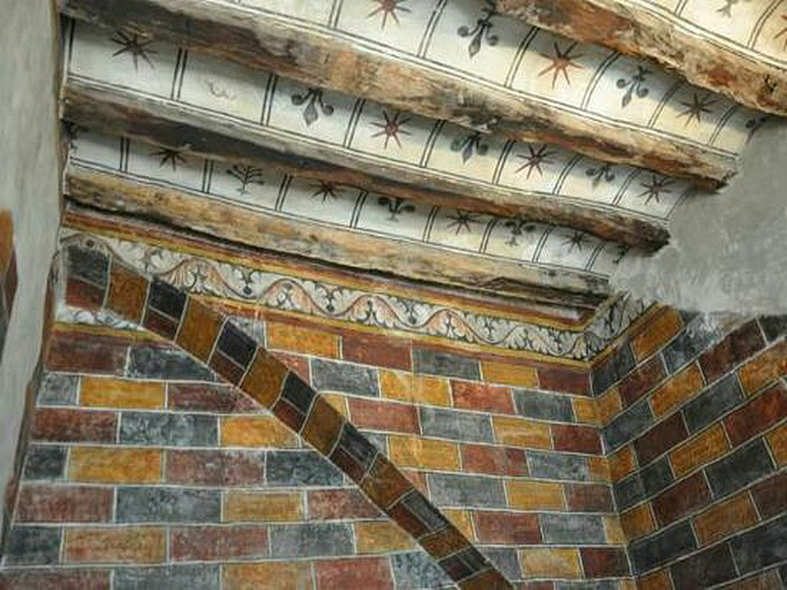
Sa renommée est liée aux fresques du XIIIesiècle qui ornent son troisième étage. Considérées comme les premières fresques militaires en France

Slide 39
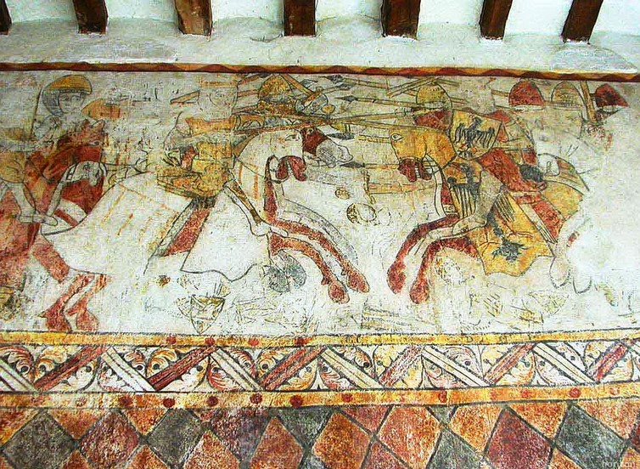

Slide 40

L'usage de cette tour, édifiée sur ordre des Hospitaliers de l'ordre de Saint-Jean de Jérusalem, reste problématique. L'absence de toute cheminée fait exclure un rôle d'habitat

Slide 41

Mais la présence de niches au premier et au second étage laisse à penser que cet édifice pourrait avoir servi à entreposer les archives de l'Ordre.

Slide 42


Slide 43



Slide 44



Slide 45


Slide 46


Slide 47


Slide 48


Slide 49

Notre-Dame-de-Nazareth
Notre-Dame-de-Nazareth fait partie de la première liste des 1 034 monuments historiques français, établie en 1840.

Slide 50

Le clocher de Notre-Dame-de-Nazareth
Elle est d'origine romane (XIe siècle) et comporte des éléments typiquement provençaux , portail sud inspiré de l'antique, buffet d'orgue du XVIIIe siècle.

Slide 51


Le clocher.
Elle fut pillée pendant les guerres de religion en 1562 par le baron des Adrets, capitaine dauphinois protestant, avant qu'il ne prenne le parti des catholiques en 1564.

Slide 52


La façade occidentale.

Slide 53

La façade méridionale et son portail.

Slide 54

portail méridionale de l’église

Slide 55


portail méridionale de l’église

Slide 56


Découvrir l’intérieur, sobre mais très intéressant

Slide 57


Slide 58

Tableaux du chemin de croix

Slide 59



Slide 60


Slide 61



Slide 62

fortement remaniée aux XIVe et XVIIe siècles. Au XVIIIe siècle, on y a installé un buffet d’orgue, exemple parfait de la facture provençale.

Slide 63


Slide 64



Slide 65

collégiale romane qui fut un prieuré des chanoines de l'abbaye Saint-Ruf d'Avignon , très remaniée aux XIV en XVII siècles. En 1562 elle fut pillée et incendiée par le baron des Adrets.

Slide 66

rendre hommage aux hommes célèbres du village
Souvenir louis Giraud, créateur du canal de Carpentras

Slide 67


la statue de Paul de Vivié, alias velocio propagateur
du cyclotourisme en France

Slide 68


Slide 69

Pernes les fontaines Surnommée également
Perle du Comtat
Au pied du Vendoux cette ravissante bourgade provençale, ceinturée de remparts et d'imposantes portes fortifiées est dotée d'un riche patrimoine , à travers le lacis de ruelles colorées, de calades et de placettes ombragées, hôtels particuliers, tour médiévale, église romane , visite à ne pas manquer
Création : PapyRi septembre 2024

